Slide 1
Handledning
för webbadministration av byte startbild på SPF hemsida

Slide 2
Byte av startbild på föreningens hemsida
Det görs på ett lite annat sätt än normalt
Men det är bara dialogen för att komma till bildbytet som skiljer sig
När man väl kommit i det läge man ska vara för att göra bildbytet är allt sig likt igen
Börja med att i CMS ställa dig på föreningens hemsida.

Slide 3
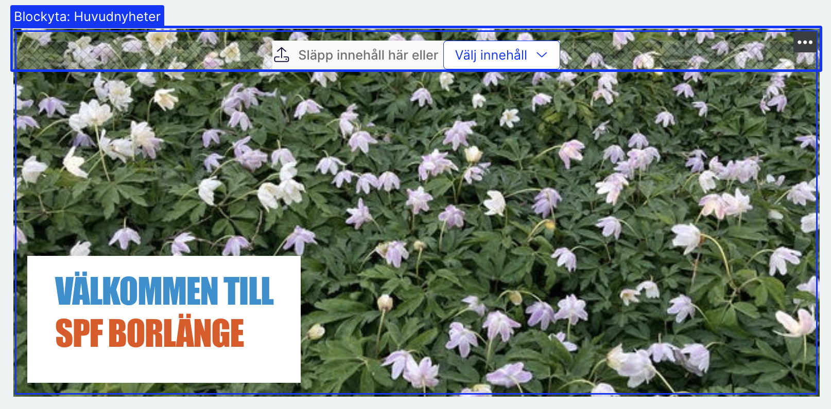
På en del av hemsidan visas då startbilden
Om man placerar markören på bildytan framträder texterna enligt nedan
(Blockyta… Släpp innehåll…)

Slide 4
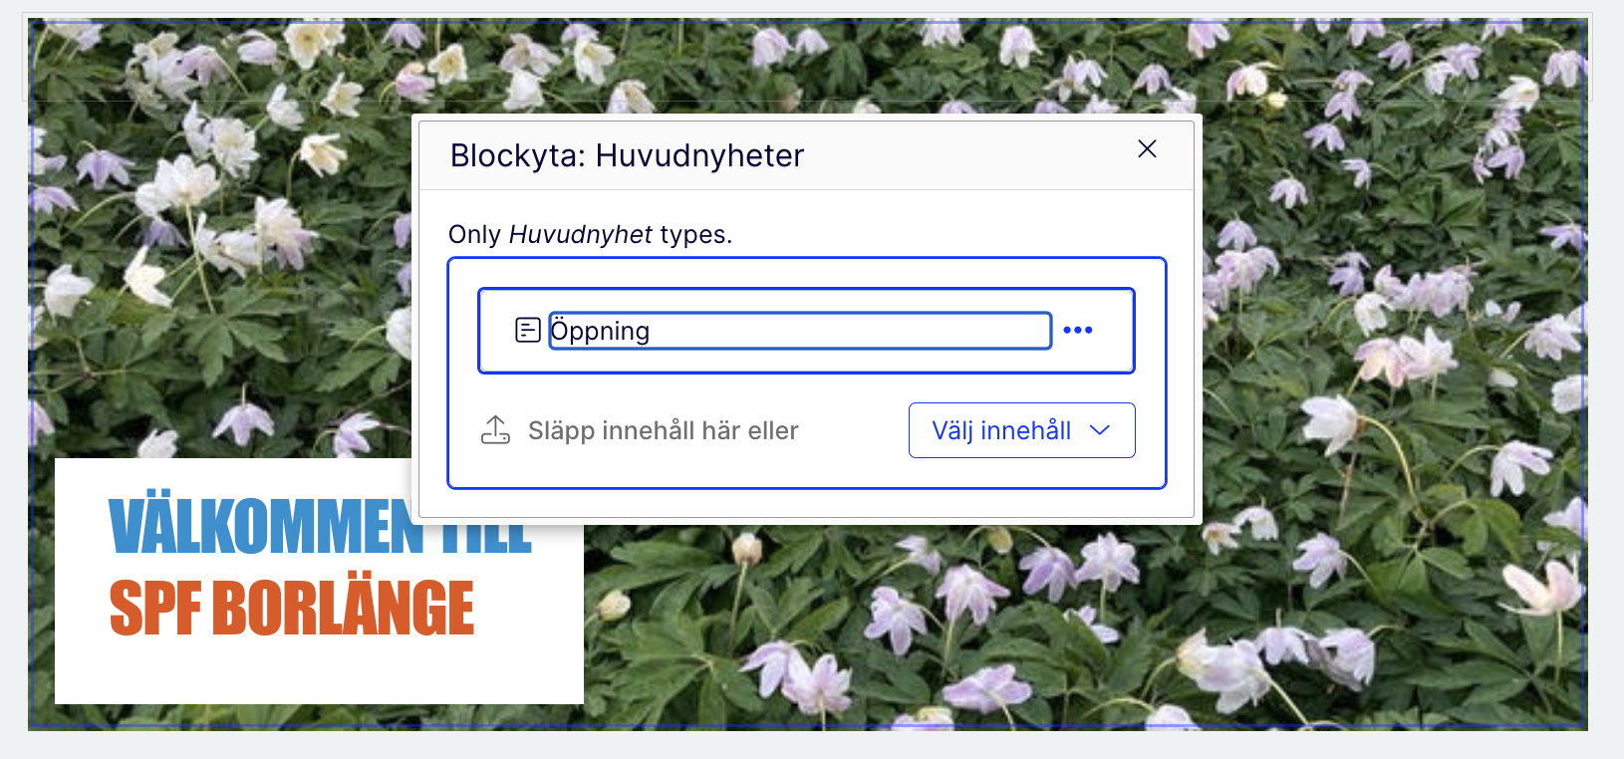
Klicka på bilden, då framträder mer text

Slide 5
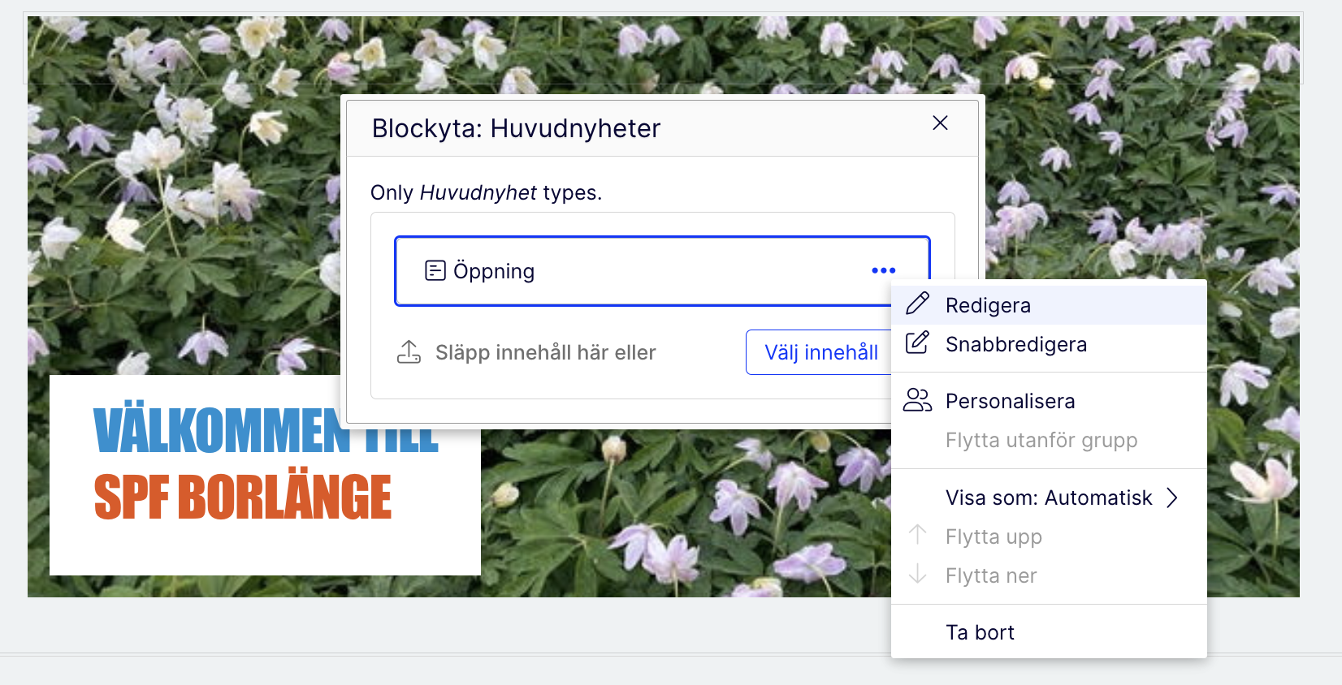
Klicka på de tre punkterna, välj Redigera

Slide 6
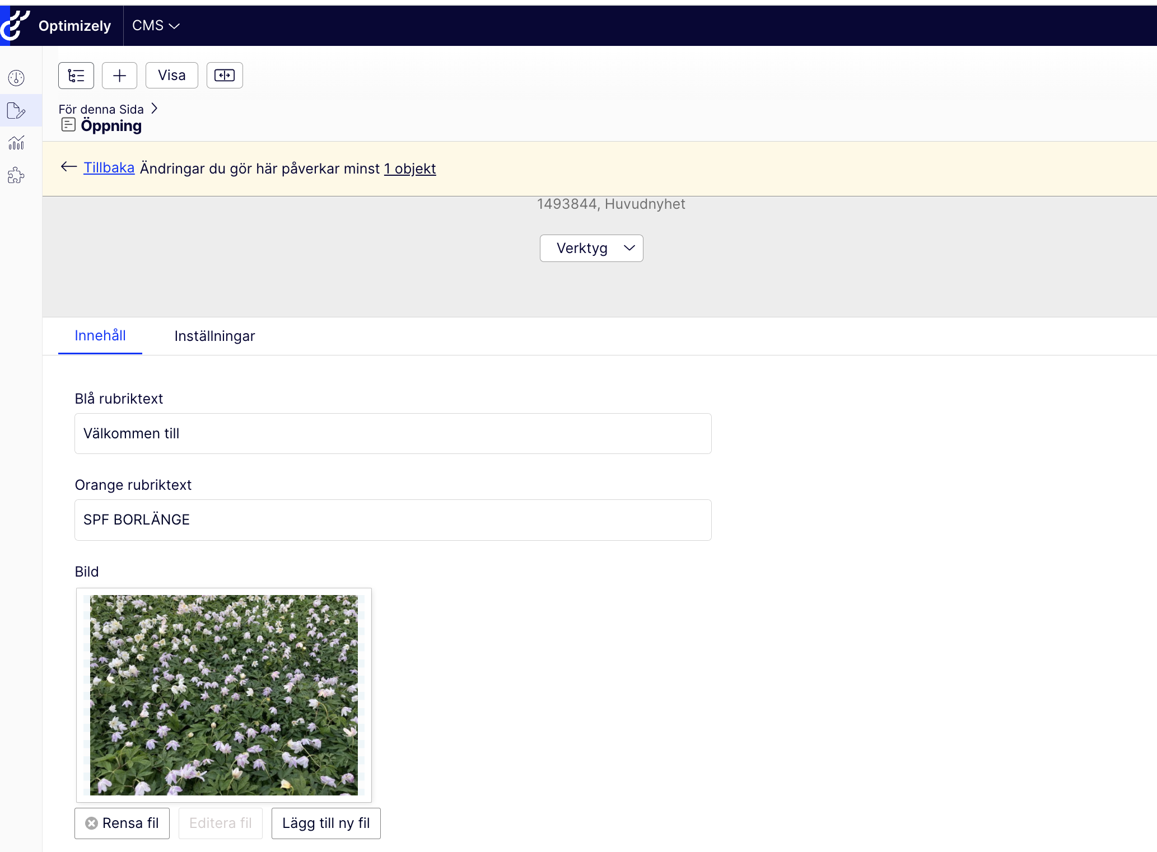
Då visas nedanstående webbsida
Nu fungerar inläggning av
ny bild som vanligt:
Man drar in bilden som
man har lagt in i ImageVault.
Man behöver inte först ta bort
den gamla bilden. Dra bara
den nya bilden över den gamla.

